Slide 1
大单元教学设计视角下的“主题”构建
——以七下第二单元《辽宋夏金元时期：民族关系发展和社会变化》为例
顺德区凤城实验学校 卢洁红

Slide 2
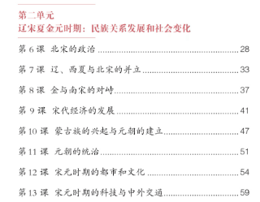
一、单元标题认知层面的构建
从单元标题中，我们可以快速找到宋元时期的主题是？
民族关系的发展
社会变化
还有呢？
魏晋南北朝
政权分立
民族融合
政权分立

Slide 3
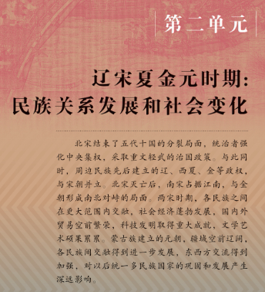
二、单元导读认知层面的构建
①
①北宋的统治与贡献
②民族政权的并立
②
③民族关系的发展
③
④社会变化的表现
④
⑤
⑤蒙古和元朝的贡献
阅读单元导读，了解宋元历史的概貌

Slide 4
三、课节与内容划分层面的构建
通过目录，我们可以看到：
七下第二单元共8课
第6课 北宋的政治
第7-8课 宋、辽、西夏和金并立
第9课 宋的经济
第10-11课 蒙古与元朝
第12-13课 宋元时期的社会发展

Slide 5
三、课节与内容划分层面的构建
对课节与内容有简单认知后，带着学生总结一下：
宋元的民族关系发展体现在哪几课？社会变化呢？隐藏的政权分立呢？
民族关系发展：7.8.9.10
社会变化：9.12.13
政权分立：6.7.8.10
是否准确？翻开书本验证一下

Slide 6
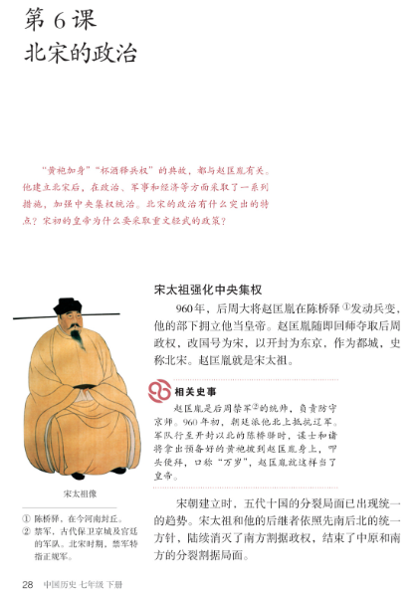
三、课节与内容划分层面的构建
课节标题
任务一：将6-13课对应的课节标题及子目内容填写在下列表格
课节 | 课节标题 | 子目内容
6
7
8
9
10
11
12
子目内容

Slide 7
三、课节与内容划分层面的构建
任务一：将6-13课对应的课节标题及子目内容填写在下列表格
课节 | 课节标题 | 子目内容
6 | 北宋的政治 | 宋太祖强化中央集权、重文轻武的政策、王安石变法
7 | 辽、西夏与北宋的并立 | 契丹族和党项族、辽和北宋的和战、西夏和北宋的关系
8 | 金与南宋的对峙 | 女真族的崛起、金灭辽及北宋、南宋的偏安、
9 | 宋代经济的发展 | 农业的发展、手工业的兴盛、商业贸易的繁荣
6-9课重点学习两宋的历史
（宋朝的政治、宋朝与少数民族的关系、宋朝的经济）

Slide 8
三、课节与内容划分层面的构建
任务一：将6-13课对应的课节标题及子目内容填写在下列表格
课节 | 课节标题 | 子目内容
10 | 蒙古族的兴起与元朝的建立 | 成吉思汗统一蒙古、蒙古灭西夏与金、元朝的建立与统一
11 | 元朝的统治 | 元朝疆域和民族交融、行省制度、元朝对边疆地区的管辖
12 | 宋元时期的都市和文化 | 繁荣的都市生活、宋词和元曲、司马光和《资治通鉴》
13 | 宋元时期的科技与中外交通 | 活字印刷术的发明、指南针火药的应用、发达的中外交通
10-11课重点学习蒙古和元朝的历史，学习蒙古的兴起、元朝的统治
12-13课重点学习宋元时期的都市、文化、科技和中外交通

Slide 9
四、单元综合认知层面的构建
宋元时期的时代主题是民族关系发展与社会变化，其中暗藏的主题是两宋与辽夏金元对峙过程中的发展及元朝统一后的民族交融。而发展即社会变化主要体现在两宋的经济发展和宋元的都市文化、科技发展和中外交流方面。
民族:辽夏金元与宋对峙，元朝统一民族交融
社会:经济繁荣，都市生活，科技发展，中外交流

Slide 10
五、“主题”构建导向下的大单元教学规划
课时 | 学习主题 | 所学内容 | 课节
1 | 大单元学习规划，整体认知宋元时期的主题内容，准备后续大单元学习
2 | 民族关系 | 宋太祖强化中央集权、重文轻武的政策、王安石变法 | 6
3 |  | 契丹族和党项族、辽和北宋的和战、西夏和北宋的关系 | 7
4 |  | 女真族的崛起、金灭辽及北宋、南宋的偏安、 | 8
5 |  | 成吉思汗统一蒙古、蒙古灭西夏与金、元朝的建立与统一 | 10
6 |  | 元朝疆域和民族交融、行省制度、元朝对边疆地区的管辖 | 11
7 | 社会变化 | 农业的发展、手工业的兴盛、商业贸易的繁荣 | 9
8 |  | 繁荣的都市生活、宋词和元曲、司马光和《资治通鉴》 | 12
9 |  | 活字印刷术的发明、指南针火药的应用、发达的中外交通 | 13
10 | 大单元学习归纳，在完成学习内容后，围绕主题归纳知识，加深理解

Slide 11
六、“主题”构建导向下的大单元教学目标
任务二：阅读新课标，从大单元主题出发，认清本单元教学目标
认识北宋面临的新形势，了解辽、宋、西夏的并立与北宋强化中央集权和重文轻武的政策;通过了解宋金之战、南宋偏安和南方地区的经济繁荣，知道中国古代经济重心的进一步南移;通过了解蒙古兴起和元朝统一，设立行省、宣政院等制度，知道西藏在元代正式纳入中国版图，理解元朝统一对中华民族进一步交融的重要意义;通过了解这一时期的城市和商业发展、科技创新、文学艺术成就和对外交流，认识宋元时期繁荣的经济、文化在中国历史上的重要地位;通过岳飞、文天祥等人的英雄事迹，体会中华民族英勇不屈的精神;通过印刷术、指南针、火药的应用和外传，认识中国古代的重要发明对世界文明发展的页献。
——2022版初中历史新课标

Slide 12
六、“主题”构建导向下的大单元教学目标
任务二：阅读新课标，从大单元主题出发，认清本单元教学目标
目标1：掌握宋元时期政治变化与民族关系的发展脉络
（民族关系）
认识北宋面临的新形势，了解辽、宋、西夏的并立与北宋强化中央集权和重文轻武的政策;通过了解宋金之战、南宋偏安……通过了解蒙古兴起和元朝统一，设立行省、宣政院等制度，知道西藏在元代正式纳入中国版图，理解元朝统一对中华民族进一步交融的重要意义。

Slide 13
六、“主题”构建导向下的大单元教学目标
任务二：阅读新课标，从大单元主题出发，认清本单元教学目标
目标2：了解这一时期社会变化的表现（社会变化）
通过了解南方地区的经济繁荣，知道中国古代经济重心的进一步南移:通过了解这一时期的城市和商业发展、科技创新、文学艺术成就和对外交流，认识宋元时期繁荣的经济、文化在中国历史上的重要地位;通过印刷术、指南针、火药的应用和外传，认识中国古代的重要发明对世界文明发展的贡献。

Slide 14
六、“主题”构建导向下的大单元教学目标
任务二：阅读新课标，从大单元主题出发，认清本单元教学目标
目标3：知道英雄人物的事迹，认识宋元时期重要发明，感悟中华民族精神，对我国重要发明对世界作出杰出贡献感到无尚自豪（民族精神及爱国情怀）
通过岳飞、文天祥等人的英雄事迹，体会中华民族英勇不屈的精神。通过印刷术、指南针、火药的应用和外传，认识中国古代的重要发明对世界文明发展的贡献。

Slide 15
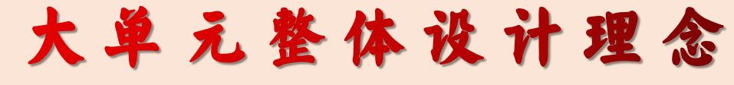
核心素养
标
促进学生情思发展
大概念
基
大单元设计
立德树人
目的：
+
主题
线
问题
支

Slide 16
感谢聆听
分享人：卢洁红 顺德区凤城实验学校

